Slide 1
Effektive Klassenführung
als Grundlage für einen lernwirksamen Unterricht

Slide 2

„Werfen Sie einen Blick in das Klassenzimmer der Zukunft, in dem digitale Medien gezielt eingesetzt werden, um einen lernwirksamen Unterricht zu fördern und die Kompetenzen zu vermitteln, die Schülerinnen und Schüler benötigen, um in einer digitalen Welt souverän und kritisch handeln zu können.“

Slide 3
Potential:
„Werfen Sie einen Blick in das Klassenzimmer der Zukunft, in dem digitale Medien gezielt eingesetzt werden, um einen lernwirksamen Unterricht zu fördern und die Kompetenzen zu vermitteln, die Schülerinnen und Schüler benötigen, um in einer digitalen Welt souverän und kritisch handeln zu können.“
Herausforderungen:
Aufmerksamkeitsbindung durch die Lehrkraft
Ablenkung der Schülerinnen und Schüler
Technische Schwierigkeiten

Slide 4
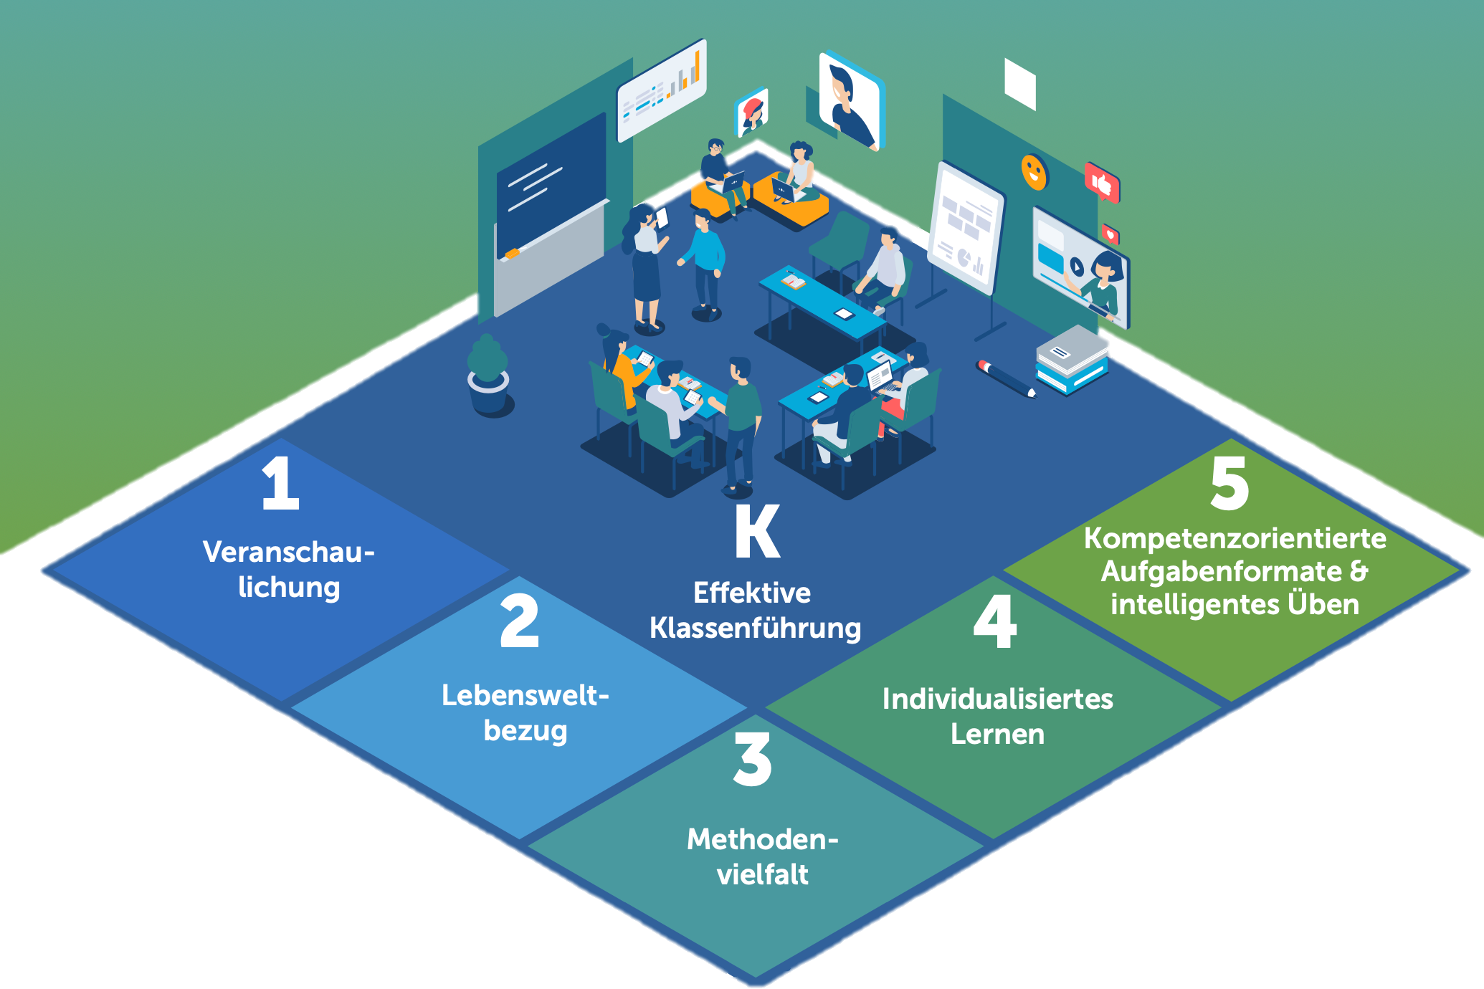
Effektive Klassenführung als Grundlage eines lernwirksamen Unterrichts

Slide 5

1 Gelingensbedingungen
Wann funktioniert es und wann nicht?
Anpassung der Klassenführung an die veränderte Ausstattung
Klassenleitung und Schulorganisation als Symbiose
Verlässliche Rahmenbedingungen als Grundlage der Klassenführung
Vorbereitung der Lehrkräfte auf veränderte Unterrichtssituation

Slide 6
Angepasste Klassenführung als Grundlage für lernförderlichen Unterricht
Definition Klassenführung
Erfolgreiche Klassenführung basiert auf einem positiven Lernklima, das durch eine vertrauensvolle und wertschätzende Beziehung zwischen Lehrkräften und Lernenden geprägt ist. Auf dieser Grundlage wird der Unterricht so gesteuert, dass die Unterrichtszeit effektiv genutzt wird und möglichst wenige Störungen auftreten.
Der Unterricht wird durch Störungen nicht beeinträchtigt
Die Lernzeit wird effizient genutzt
Das Unterrichtklima ist lernförderlich

Slide 7
Angepasste Klassenführung als Grundlage für lernförderlichen Unterricht
Klassenführung | Der Unterricht wird durch Störungen nicht beeinträchtigt | Die LK agiert störungspräventiv.
 |  | Regeln finden konsequent Anwendung.
 |  | Auf Störungen wird angemessen reagiert.
 |  | Die SuS reagieren auf nonverbale Signale und verbale Hinweise.
 | Die Lernzeit wird effizient genutzt | Alle SuS sind durchgängig mit Unterrichtsinhalten beschäftigt.
 |  | Im Unterricht werden vorgegebene Zeiten eingehalten.
 |  | Die Lernorganisation läuft routiniert und mit wenig Zeitverlust bei Übergängen.
 |  | Notwendige Materialien sind vorbereitet und zugänglich.
 | Das Unterrichtklima ist lernförderlich | Ein wertschätzender Umgang wird gepflegt.
 |  | Die LK zeigt sich aufgeschlossen für die Anliegen der SuS.
 |  | Die SuS fühlen sich in ihrer Klasse wohl.
 |  | Die SuS trauen sich, sich offen zu äußern.

Slide 8
Angepasste Klassenführung als Grundlage für lernförderlichen Unterricht
Klassenführung | Der Unterricht wird durch Störungen nicht beeinträchtigt | Die LK agiert störungspräventiv.
 |  | Regeln finden konsequent Anwendung.
 |  | Auf Störungen wird angemessen reagiert.
 |  | Die SuS reagieren auf nonverbale Signale und verbale Hinweise.
 | Die Lernzeit wird effizient genutzt | Alle SuS sind durchgängig mit Unterrichtsinhalten beschäftigt.
 |  | Im Unterricht werden vorgegebene Zeiten eingehalten.
 |  | Die Lernorganisation läuft routiniert und mit wenig Zeitverlust bei Übergängen.
 |  | Notwendige Materialien sind vorbereitet und zugänglich.
 | Das Unterrichtklima ist lernförderlich | Ein wertschätzender Umgang wird gepflegt.
 |  | Die LK zeigt sich aufgeschlossen für die Anliegen der SuS.
 |  | Die SuS fühlen sich in ihrer Klasse wohl.
 |  | Die SuS trauen sich, sich offen zu äußern.

Slide 9
Angepasste Klassenführung als Grundlage für lernförderlichen Unterricht
Beschreibung: | Notwendige Anpassungen
Notwendige Materialien sind vorbereitet und zugänglich. Unterrichtsmittel: vorbereitet, funktionsfähig, ausreichender Umfang, am geeigneten Ort übersichtlich angeboten | Die digitalen Materialien und Medien sind sorgfältig aufbereitet und für die Lernenden leicht zugänglich. Sie sind auf einer Lernplattform oder in einer Dateiablage übersichtlich strukturiert, so dass die Lernenden sie schnell finden können. Wird ein digitales Heft verwendet, ist dieses lernförderlich gestaltet, um den Lernprozess zu unterstützen. Darüber hinaus wird sichergestellt, dass im Lernmaterial enthaltene digitale Funktionen z. B. Verlinkungen, QR-Codes etc. anwendbar und aktuell sind. Die Inhalte können problemlos auf verschiedenen Endgeräten dargestellt werden.

Slide 10
Angepasste Klassenführung als Grundlage für lernförderlichen Unterricht
Störungsprävention | Präventive und lernförderliche Maßnahmen für einen bewussten Umgang mit dem Ablenkungspotenzial digitaler Medien werden in die Unterrichtsplanung und -gestaltung integriert. Dabei sind klare Rituale und Regeln in den Bereichen digitale Kommunikation, Arbeitsweise und Erreichbarkeit erforderlich, die konsequent und angemessen umgesetzt werden.
Effektive Nutzung der Lernzeit | Sorgfältig aufbereitete, leicht zugängliche/auffindbare digitale Materialien, kombiniert mit etablierten Routinen und vorab eingeübten Bedienkompetenzen, fördern einen effektiven/reibungslosen Unterrichtablauf und eine kontinuierliche Auseinandersetzung mit den Lerninhalten.
Lernförderliches Unterrichtsklima | Alle am Lernprozess Beteiligten kommunizieren und reagieren aktiv in digitalen Lernräumen, wobei die soziale Interaktion auch in der virtuellen Umgebung von großer Bedeutung ist. Wertschätzende soziale Interaktionen werden gezielt gefördert, z. B. durch Feedbackmethoden, die den Austausch und das Feedback zwischen Lehrenden und Lernenden unterstützen. Lehrende fungieren als Vorbilder in ihrer Arbeitsweise und für ein gutes Miteinander.

Slide 11
Klassenleitung und Schulorganisation als Symbiose
Erfolgreiche Klassenführung ist nicht ausschließlich das Resultat des Handelns der Lehrkräfte im Unterricht. Sie entfaltet sich vielmehr innerhalb einer Schule, die sich der wechselseitigen Beziehung zwischen Klassenführung und Schulmanagement bewusst ist. Die Schulleitung spielt dabei eine entscheidende Rolle, indem sie spezifische Maßnahmen initiiert und koordiniert, die die Klassenführung unterstützen. (Brünig und Saum,…)

Slide 12

Verlässliche Rahmenbedingungen als Grundlage der Klassenführung
Gemeinsame Absprachen zum Umgang mit technischen Geräten: Einheitliche Regeln und Erwartungen fördern ein reibungsloses und effektives Arbeiten.
Festgelegte Ansprechpersonen für technischen Support: Klare Ansprechpartner für Lehrkräfte und Lernende gewährleisten eine schnelle Hilfe bei technischen Schwierigkeiten.
Eine stabile technische Infrastruktur: Zuverlässige Technik ist fundamental, um eine störungsfreie Lernumgebung zu schaffen.
Einarbeitungskonzepte für Lernende: Durch gezielte Schulungen wird sichergestellt, dass alle Schülerinnen und Schüler die erforderlichen Fähigkeiten im Umgang mit digitalen Medien erwerben.
Absprachen zum Workflow: Geregelte Abläufe und Kommunikationswege optimieren die Zusammenarbeit im Unterricht.
Notes:
Um die Klassenführung effektiv an die sich ständig verändernden Rahmenbedingungen anzupassen, ist es einerseits unerlässlich, schulweite Absprachen zu treffen und förderliche Rahmenbedingungen zu schaffen. Diese bilden die Grundlage für eine erfolgreiche Unterrichtsentwicklung und umfassen unter anderem:

Slide 13

Vorbereitung der Lehrkräfte auf veränderte Unterrichtssituation
Kenntnis über unterrichtliche Vereinbarungen, beispielsweise Leitlinien zur einheitlichen Nutzung von Lernumgebungen oder digitalen Heften.
Wissen, das Lehrergerät und die Technik im Klassenzimmer sicher zu handhaben.
Fertigkeit, den Workflow anzupassen: Beginnend bei der Verteilung von Lernmaterialien, dem Bearbeiten und Einreichen von Aufgaben sowie der Überprüfung von Lernständen inklusive der Möglichkeit, Feedback zu geben.
Fertigkeit, ein digitales Heft auf reflektierte Weise zu nutzen.
Fertigkeit, bestehende Unterrichtsmaterialien anzupassen und digital zu erweitern.
Fertigkeit, Kommunikationsmittel zur Unterstützung des Lernprozesses einzusetzen.
Fertigkeit, Strukturen kollegialer Zusammenarbeit zu nutzen.

Slide 14
2 Wie gelingt eine Anpassung der Klassenführung beim Lernen mit digitalen Medien?
Verlässliche Rahmenbedingungen unterstützen die Klassenführung, müssen aber von jeder Lehrkraft individuell ausgestaltet werden.
Eine souveräne und reibungslose Unterrichtsgestaltung minimiert Ablenkungspotenzial und Störungen. Etablierte Regeln, Routinen und Rituale ermöglichen eine effektive Zeitnutzung und Entfaltung der vorhandenen Potenziale.
Digitale Werkzeuge können die Umsetzung einer effektiven Klassenführung maßgeblich unterstützen.
Das veränderte Unterrichtssetting erfordert von Lehrkräften spezifische Kompetenzen.

Slide 15

3 Wie kann man sich vorbereiten?
Vorbereitung und Reflexion der Unterrichtspraxis
Um sich auf die veränderte Situation im Klassenzimmer vorzubereiten, ist es sinnvoll:
Die neuen Anforderungen im 1:1-Setting zu verstehen und Strategien für einen erfolgreichen Umgang damit zu entwickeln.
Anhand beobachtbarer Verhaltensindikatoren zu erkennen, was eine lernfördernde Klassenführung ausmacht.
Sich der Rahmenbedingungen sowie der eigenen Kompetenzen im Umgang mit den digitalen Werkzeugen bewusst zu werden.

Slide 16
Angepasste Klassenführung als Grundlage für lernförderlichen Unterricht
Reflexionsfragen | Impulse
Wie unterstütze ich die Lernenden durch eine klare Struktur oder angemessene Benennung bei der Dateienablage? Welche Erwartungen habe ich gegenüber den Lernenden bezüglich der Nutzung von Dokumenten (z. B. Materialien werden vor Unterrichtsbeginn heruntergeladen)? Nutze ich ein digitales Heft lernförderlich? Wie ermögliche ich eine effiziente Verschmelzung analoger oder digitaler Formate? Wie stelle ich Materialien zur Verfügung? | Finden Sie eine digitale Struktur, die zu Ihrem Unterricht passt! Benennen Sie die Dateien eindeutig und sichern Sie die bereitgestellten Materialien auffindbar! Testen Sie die bereitgestellten Materialien und Verlinkungen vorab! Verknüpfen Sie analoge und digitale Materialien auf lernförderliche Weise! Überfordern Sie die Lernenden nicht durch eine parallele Nutzung von zu vielen digitalen Anwendungen (z. B. gleichzeitig Heft, Buch usw.)!

Slide 17

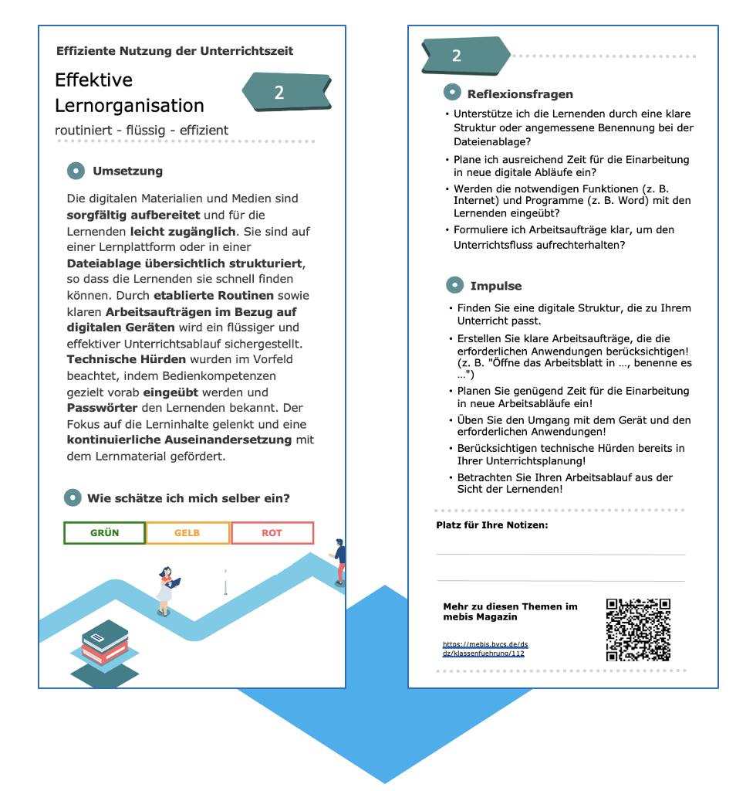
Angebote
Reflexionsbogen
Kartenset
Themenheft

